Slide 1
DELITOS MÁS COMUNES DEL SRPA Y APLICACIÓN DE CRITERIOS PARA DEFINICIÓN DE SANCIONES
JULIO CÉSAR MONTAÑEZ RUIZ

Slide 2
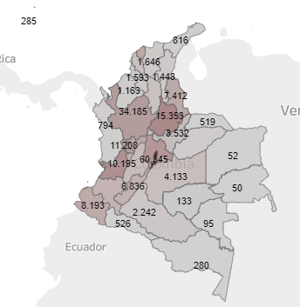
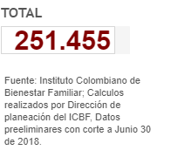
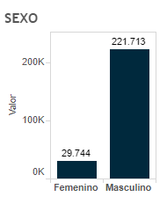
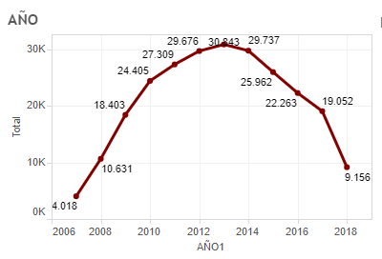
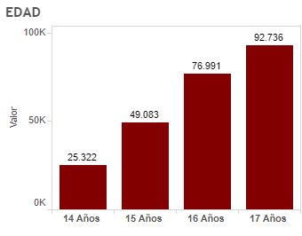
SISTEMA DE RESPONSABILIDAD PENAL PARA ADOLESCENTES
Instituto Colombiano de Bienestar familiar (2020), Tablero SRPA. Recuperado de: https://www.icbf.gov.co/bienestar/observatorio-bienestar-ninez/tablero-srpa

Slide 3
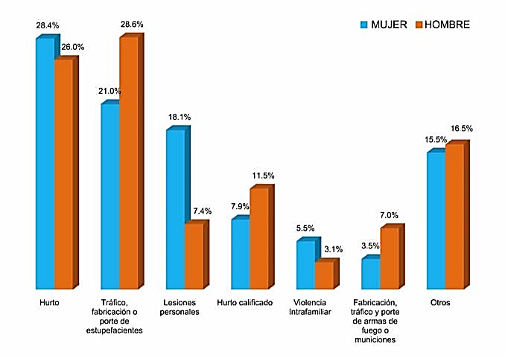
ADOLESCENTES QUE HAN INGRESADO AL SRPA SEGÚN EL DELITO COMETIDO (2005-2015)
Instituto Colombiano de Bienestar familiar (2015), gráfica N°3. Recuperado de: https://www.icbf.gov.co/sites/default/files/delincuencia_juvenil_web.pdf

Slide 4
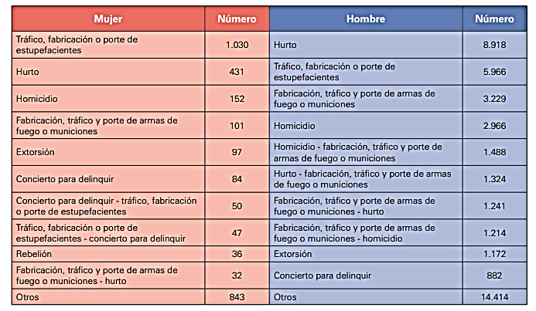
JÓVENES RECLUIDOS SEGÚN EL DELITO COMETIDO (2005-2015)
Instituto Colombiano de Bienestar familiar (2015), Tabla 4. Recuperado de: https://www.icbf.gov.co/sites/default/files/delincuencia_juvenil_web.pdf

Slide 5
SISTEMA DE RESPONSABILIDAD PENAL PARA ADOLESCENTES
DELITOS CONTRA LA LIBERTAD, INTEGRIDAD Y FORMACIÓN SEXUALES
2006-2018
Delito | % sobre el total
Acto sexual con menor de 14 años | 2,71%
Acceso carnal abusivo con menor de 14 años | 2,07%
Acceso carnal violento | 0,30%
Acto sexual violento | 0,20%
Acceso carnal o acto sexual abusivo con incapaz de resistir | 0,10%
Acoso sexual | 0,05%
Actos sexuales violentos en persona protegida | 0,05%
Acceso carnal violento en persona protegida | 0,04%
Acceso carnal o acto sexual en persona puesta en incapacidad de resistir | 0,01%
Actos sexuales con persona protegida menor de 14 años | 0,01%
Acceso carnal abusivo en persona protegida menor de 14 años | 0,01%
Acto sexual abusivo | 0,01%
Acceso carnal | 0,01%
Acceso carnal abusivo | 0,00%
Acceso carnal abusivo con menor | 0,00%
Abuso sexual con menor de 14 años | 0,00%
Abuso sexual | 0,00%
PORCENTAJE TOTAL SOBRE EL TOTAL DE DELITOS COMETIDOS | 5,57%
Tabla de creación propia con base en información: Instituto Colombiano de Bienestar familiar (2020), Tablero SRPA. Recuperado de: https://www.icbf.gov.co/bienestar/observatorio-bienestar-ninez/tablero-srpa

Slide 6
Código de la Infancia y la Adolescencia
“Artículo 140: Finalidad del sistema de responsabilidad penal para adolescentes.
En materia de responsabilidad penal para adolescentes tanto el proceso como las medidas que se tomen son de carácter pedagógico, específico y diferenciado respecto del sistema de adultos, conforme a la protección integral. El proceso deberá garantizar la justicia restaurativa, la verdad y la reparación del daño”.

Slide 7
Código de la Infancia y la Adolescencia
“Artículo 177: Sanciones
Son sanciones aplicables a los adolescentes a quienes se les haya declarado su responsabilidad penal:
La amonestación.
Imposición de reglas de conducta.
La prestación de servicios a la comunidad.
La libertad asistida.
La internación en medio semicerrado.
La privación de libertad en centro de atención especializado.
Las sanciones previstas en el presente artículo se cumplirán en programas o centros de atención especializados los que deberán acogerse a los lineamientos técnicos que para cada sanción defina el Instituto Colombiano de Bienestar Familiar.”

Slide 8
Código de la Infancia y la Adolescencia
“Artículo 179. Criterios para la definición de las sanciones
Para definir las sanciones aplicables se deberá tener en cuenta:
La naturaleza y gravedad de los hechos.
La proporcionalidad e idoneidad de la sanción atendidas las circunstancias y gravedad de los hechos; las circunstancias y necesidades del adolescente y las necesidades de la sociedad.
La edad del adolescente.
La aceptación de cargos por el adolescente.
El incumplimiento de los compromisos adquiridos con el Juez.
El incumplimiento de las sanciones.”

Slide 9
Artículo 179. Criterios para la definición de las sanciones
“PARÁGRAFO 1o. Al computar la privación de la libertad en centro de atención especializada, la autoridad judicial deberá descontar el período de internamiento preventivo al que haya sido sometido el adolescente.
PARÁGRAFO 2o. Los adolescentes entre 14 y 18 años que incumplan cualquiera de las sanciones previstas en este Código, terminarán el tiempo de sanción en internamiento.
El incumplimiento por parte del adolescente del compromiso de no volver a infringir la ley penal, ocasionará la imposición de la sanción de privación de libertad por parte del juez.”

Slide 10
SP 2159– 2018 del 13 de junio 2018 C.S.J. S.C.P
HECHOS:
“En el mes de enero de 2012, el procesado D.D.M.T., de 16 años de edad, junto con su progenitor, se trastearon a la residencia de una madre y su hija de 13 años de edad.
En febrero del mismo año, aquel accedió de manera violenta a la niña en 5 oportunidades, como consecuencia de lo cual quedó embarazada.
El 26 de noviembre de 2012 dio a luz una niña.”

Slide 11
SP 2159– 2018 del 13 de junio 2018 C.S.J. S.C.P
Antecedentes procesales:
El 16 de diciembre de 2015 la Fiscalía le imputó a D.D.M.T. el concurso de delitos de acceso carnal violento con circunstancias de agravación punitiva.
1ra Instancia (Edad: 20 años)
En sentencia del 6 de diciembre de 2016 el Juzgado 7 Penal del Circuito para Adolescentes de Bogotá, lo declaró penalmente responsable. Le impuso la sanción de privación de la libertad en centro de atención especializada por el término de 48 meses.
2da Instancia
El 9 de marzo de 2017, tras apelar la decisión, el Tribunal Superior de Bogotá, ordenó la libertad del joven.
Fijó como sanción la imposición de reglas de conducta.

Slide 12
SP 2159– 2018 del 13 de junio 2018 C.S.J. S.C.P
Cargos de la demanda
Violación directa de la ley por interpretación errónea del inciso 1 parágrafo del artículo 187 de la Ley de Infancia y Adolescencia.
Violación directa de la ley por aplicación indebida del inciso 1 parágrafo del artículo 187 de la Ley de Infancia y Adolescencia.
… si alcanza los 18 años sin que le haya sido impuesta la internación preventiva, es improcedente hacerlo en la sentencia.
El Tribunal violó el principio de legalidad de la pena al sancionar al infractor con la imposición de reglas de conducta.

Slide 13
SP 2159– 2018 del 13 de junio 2018 C.S.J. S.C.P
Artículo 183. Las reglas de conducta | “Es la imposición por la autoridad judicial al adolescente de obligaciones o prohibiciones para regular su modo de vida, así como promover y asegurar su formación. Esta sanción no podrá exceder los dos (2) años.”

Slide 14
SP 2159– 2018 del 13 de junio 2018 C.S.J. S.C.P
Artículo 187. La privación de la libertad, inciso 1, 3, 4 e inciso 1 del parágrafo | “(1) La privación de la libertad en centro de atención especializada se aplicará a los adolescentes mayores de dieciséis (16) y menores de dieciocho años (18) que sean hallados responsables de la comisión de delitos cuya pena mínima establecida en el Código Penal sea o exceda de seis años de prisión. (3) La privación de libertad en Centro de Atención Especializada se aplicará a los adolescentes mayores de catorce (14) y menores de dieciocho (18) años, que sean hallados responsables de homicidio doloso, secuestro, extorsión en todas sus formas y delitos agravados contra la libertad, integridad y formación sexual. (4) En estos casos, la privación de libertad en centro de atención especializada tendrá una duración desde dos (2) hasta ocho años (8), con el cumplimiento total del tiempo de sanción impuesta por el juez, sin lugar a beneficios para redimir penas. PARÁGRAFO: Si estando vigente la sanción de privación de libertad el adolescente cumpliere los dieciocho años de edad continuará cumpliéndola hasta su terminación en el Centro de Atención Especializada.”

Slide 15
SP 2159– 2018 del 13 de junio 2018 C.S.J. S.C.P
Consideraciones de la Corte:
“1. La sanción de privación de libertad se aplicará a “los adolescentes mayores de catorce (14) y menores de dieciocho (18).
2. el núcleo de la intervención del SRPA es la justicia restaurativa, en la práctica se evidencia la aplicación de un modelo de justicia retributiva, característico de la aplicación de la justicia penal: i) No se aplican medidas pedagógicas, sino castigos frente a la responsabilidad del adolescente; (ii) Se pretende que la amenaza de este castigo sea utilizada como mecanismo para disuadir del crimen a otros adolescentes o para evitar reincidencias (…); y (vi) Se aísla al adolescente de la comunidad de la que hace parte y en la que se produjo el daño que está llamado a reparar”

Slide 16
SP 2159– 2018 del 13 de junio 2018 C.S.J. S.C.P
“3. El artículo 6 de la Ley 1098 de 2006 señala que: se aplicará siempre la norma más favorable al interés superior del niño, niña o adolescente.
4. En el literal b) del artículo 37 de la Ley 12 de 1991 se dispone que: La detención, el encarcelamiento o la prisión de un niño se llevará a cabo de conformidad con la ley y se utilizará tan sólo como medida de último recurso y durante el período más breve que proceda.
5. En las Reglas mínimas de las Naciones Unidas para la administración de la justicia -Reglas de Beijing-: Las restricciones a la libertad personal del menor se impondrán sólo tras cuidadoso estudio y se reducirán al mínimo posible.”

Slide 17
SP 2159– 2018 del 13 de junio 2018 C.S.J. S.C.P
“6. Uno de los objetivos primordiales de la Ley 1453 de 2011 consiste en dar al menor una efectiva oportunidad de “reintegración adecuada” a la sociedad, la cual no se consigue cuando “simplemente se le priva de su libertad”
7. La privación de la libertad del menor declarado culpable se utilice “tan sólo como medida de último recurso”, además de “promover la reintegración del niño y de que éste asuma una función constructiva en la sociedad” y procurar “otras posibilidades alternativas a la internación en instituciones”.
8. la respuesta al delito cometido por niños y adolescentes debe ponderar “las circunstancias y necesidades del menor, así como a las necesidades de la sociedad”, la restricción a su libertad impone un “cuidadoso estudio y se reducirán al mínimo posible”, además de que se dispone un conjunto de medidas alternativas a la privación de libertad. La reclusión “se utilizará en todo momento como último recurso y por el más breve plazo posible”.”

Slide 18
SP 2159– 2018 del 13 de junio 2018 C.S.J. S.C.P
“Sin embargo, la Sala considera que en este asunto no procede la privación de la libertad del procesado, pero no por las razones aducidas por el Tribunal, sino porque de acuerdo a lo dispuesto por el legislador y que se aplica por regla general, no le fue impuesta a instancia de la Fiscalía medida de internamiento preventivo y ni siquiera la Juez de control de garantías accedió a librar la captura solicitada por la Fiscalía, pues en audiencia del 3 de noviembre de 2015 consideró que casi 3 años después de los hechos el ente acusador se había dado cuenta de su urgencia y del peligro que representaba el procesado para la comunidad, sin acreditarlo.
En tales circunstancias, se fracturaría la coherencia propia del sistema si 6 años después de la comisión de los hechos, cuando el procesado tiene más de 21 años se dispone la privación de su libertad, que como se advirtió en la normativa nacional e internacional debe tener el carácter de “último recurso”.”

Slide 19
SP 2159– 2018 del 13 de junio 2018 C.S.J. S.C.P
“… en su caso no es aconsejable la privación de libertad en centro de atención especializada, sino la imposición de reglas de conducta a fin de brindarle la oportunidad de que ahora, años después de cuando ocurrieron los hechos, pueda recomponer su vida y no recluírsele, medida esta última que como ya dijo, únicamente tendría un carácter retributivo o vindicativo”.
RESUELVE: NO CASAR el fallo impugnado.

Slide 20
SENTENCIA T- 142 DE 2019
CORTE CONSTITUCIONAL PRINCIPIO DE OPORTUNIDAD EN SRPA
“Hechos:
El 18 de junio de 2013 el joven M.A.L.P. fue denunciado por el delito de acceso carnal abusivo con menor de 14 años.
El 22 de junio de 2017, en audiencia, la Fiscalía General de la Nación solicitó al Juzgado Tercero Penal para Adolescentes con Función de Conocimiento avalar la procedencia de la aplicación del principio de oportunidad (Art 174 del C.I.A).”

Slide 21



SENTENCIA T- 142 DE 2019
CORTE CONSTITUCIONAL PRINCIPIO DE OPORTUNIDAD EN SRPA
Norma objeto de análisis
Art 199, num. 8. C.I.A
Aplicación desproporcionada
“i) Se dio cumplimiento a la finalidad pedagógica del proceso adelantado en el Sistema de Responsabilidad Penal para Adolescentes, medidas que resultaron idóneas para garantizar el interés superior y prevalente de los menores de edad.
ii) Se dio aplicación y lectura integral a la normatividad aplicable al principio de oportunidad, de cara a las especiales circunstancias y necesidades de los responsables.”

Slide 22
SENTENCIA T- 142 DE 2019
CORTE CONSTITUCIONAL PRINCIPIO DE OPORTUNIDAD EN SRPA
“Consideraciones de la Corte:
En aplicación de un test de proporcionalidad en sentido estricto, permitió concluir que de no darse aplicación al principio de oportunidad se tendría como efecto una sanción penal desproporcionada e innecesaria.
No quiere decir que, en todo proceso penal en donde se encuentren inmersos menores de edad en calidad de sujeto activo y pasivo, y se vean afectados sus derechos o intereses, se deba dar aplicación al principio de oportunidad. En este punto, en cada caso, se debe tomar una decisión en la cual se protejan las garantías fundamentales de los mismos, sin desconocer los derechos de las víctimas partes procesales.”

Slide 23
SENTENCIA T- 142 DE 2019
CORTE CONSTITUCIONAL PRINCIPIO DE OPORTUNIDAD EN SRPA
“Consideraciones de la Corte:
En aplicación de un test de proporcionalidad en sentido estricto, permitió concluir que de no darse aplicación al principio de oportunidad se tendría como efecto una sanción penal desproporcionada e innecesaria.
No quiere decir que, en todo proceso penal en donde se encuentren inmersos menores de edad en calidad de sujeto activo y pasivo, y se vean afectados sus derechos o intereses, se deba dar aplicación al principio de oportunidad. En este punto, en cada caso, se debe tomar una decisión en la cual se protejan las garantías fundamentales de los mismos, sin desconocer los derechos de las víctimas partes procesales.”

Slide 24
SENTENCIA T- 142 DE 2019
CORTE CONSTITUCIONAL PRINCIPIO DE OPORTUNIDAD EN SRPA
“Consideraciones de la Corte:
3. Al haber concluido que las providencias judiciales que aprobaron la concesión de medidas de alternatividad penal al joven M.A.L.P., no se incurrió en defecto sustantivo, ni en un defecto por desconocimiento del precedente, la Sala revocará la decisión de la Sala de Casación Penal, de la Corte Suprema de Justicia que concedió el amparo de los derechos invocados.
RESUELVE: REVOCAR el fallo proferido el 27 de febrero de 2018 por la Corte Suprema de Justicia, Sala de Casación Penal y confirma la sentencia proferida por el Tribunal Superior del Distrito Judicial de Bogotá”.

